Slide 1
«Этапы формирования связной речи у детей дошкольного возраста»
Составитель: учитель-логопед Локтева Н.Н.
МБДОУ ДС № 7 «Солнышко»

Slide 2
Связная речь - развернутое, законченное, грамматически оформленное, смысловое высказывание, состоящее из ряда логически связанных предложений, обеспечивающее общение и взаимопонимание.
Формы связной речи:
Диалог – разговор между двумя или несколькими собеседниками, сменяющиеся вопросы и ответы.
Монолог – связное, логическое последовательное высказывание одного лица.

Slide 3
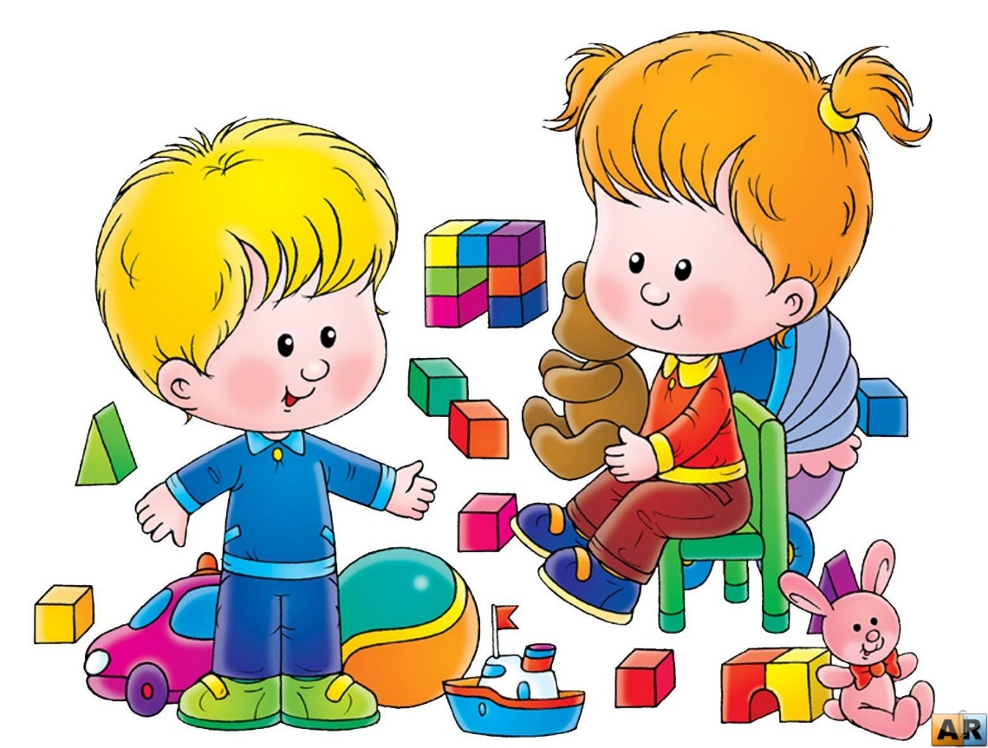
I. Подготовительный этап формирования связной речи.
- интеллектуальное развитие;
- речевое развитие (развитие понимания речи, произвольное произношение, формирование речевого слуха).

Slide 4
II. Начальный этап развития связной речи-
формирование диалогической речи.
Задачи:
Научить детей отвечать на поставленные вопросы (краткие и полные ответы).
Научить постановке вопросов.
Воспитывать способность свободно, непринужденно вести беседу (эта задача в значительной степени психологическая).

Slide 5
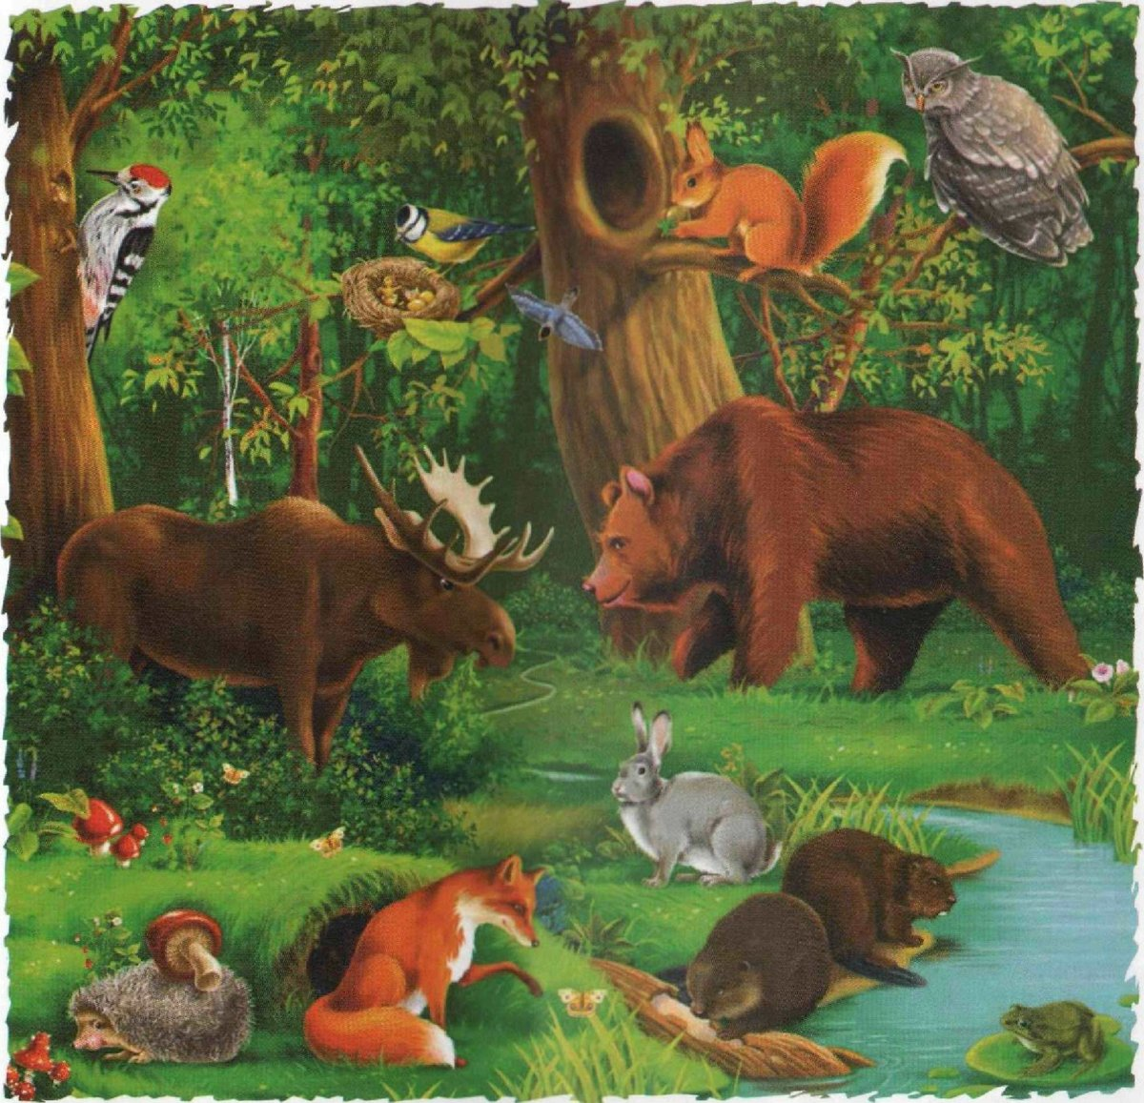
«Подзорная труба»

Slide 6
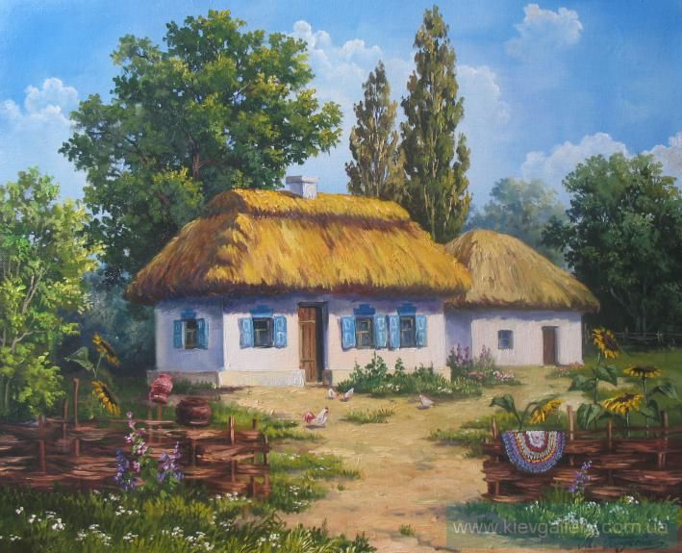
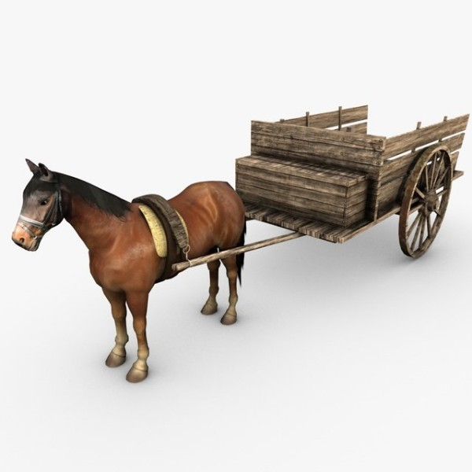
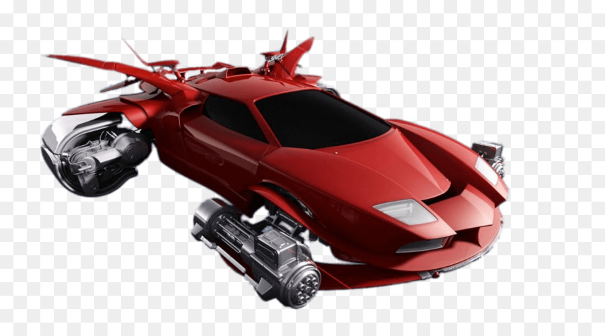
«Что было, что есть, что будет»

Slide 7
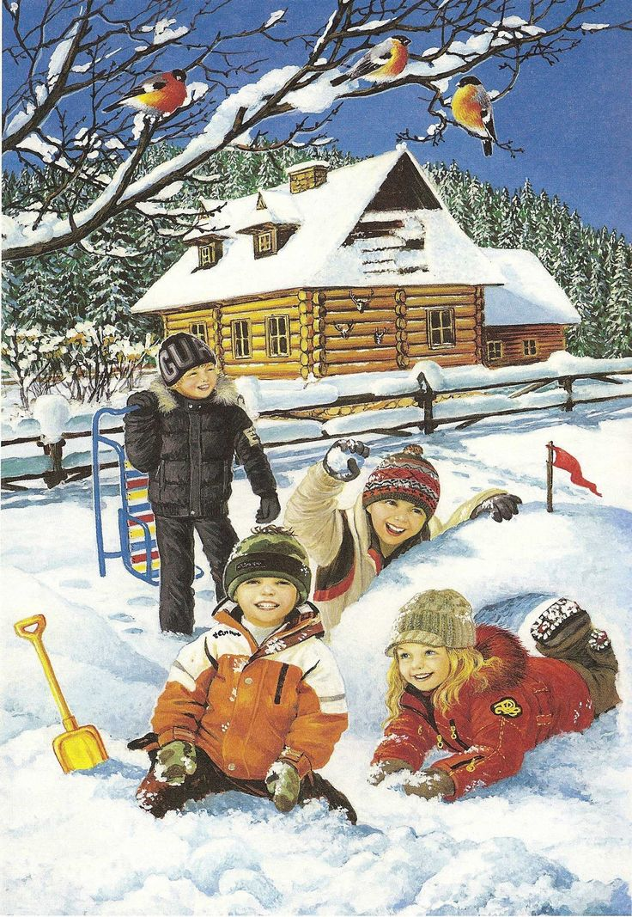
«Я ощущаю лицом и руками»

Slide 8
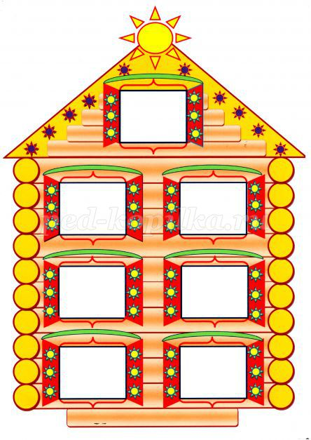
«Теремок»
Ш
Ш

Slide 9
III. Основной и завершающий этап развития связной речи – формирование монологической речи.
Задача: Научить связно и последовательно, логически законченно, точно по употреблению лексики и по содержанию, правильно по грамматическому оформлению, самостоятельно и свободно излагать материал, строить выказывания.
Два направления:
Обучение пересказу.
Обучение составлению рассказов.

Slide 10
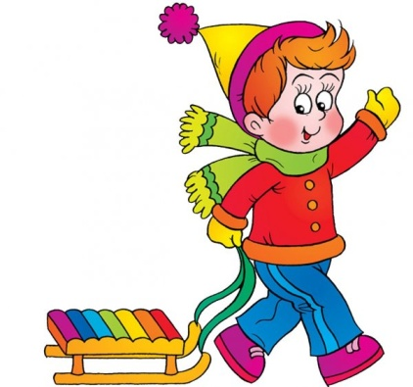
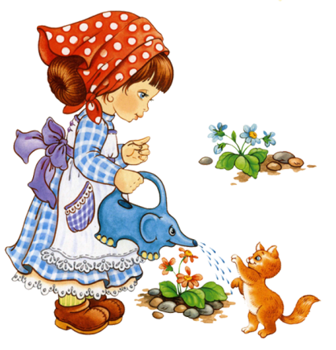
Составление предложений по
отдельным ситуационным картинкам

Slide 11
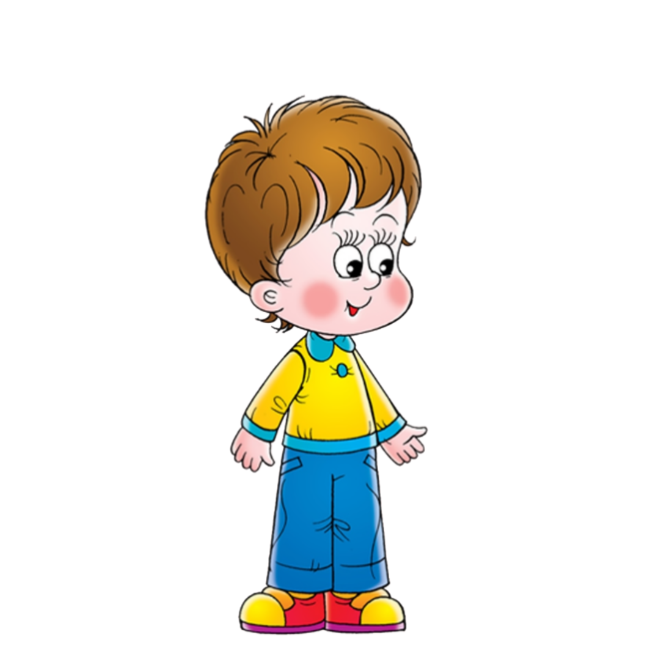
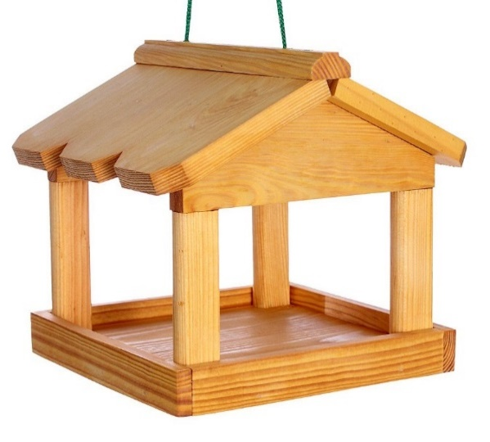
Составление предложений по трем картинкам,
связанным тематически

Slide 12
Составление рассказа по серии сюжетных картинок

Slide 13
А.М.Бородич «Методика развития речи детей»
Е.И. Тихеева «Развитие речи детей (раннего и дошкольного возраста)»
Э.П.Короткова «Обучение рассказыванию в детском саду»
О.С.Ушакова «Методика развития речи детей дошкольного возраста»

Slide 14
СПАСИБО ЗА ВНИМАНИЕ!

